Slide 1
usinsa
쇼핑몰 관리 시스템.
1 조.

Slide 2
목 차.
쇼핑몰 관리시스템
1
조원소개
2
주제선정
3
프로젝트계획
4
기능&산출물소개

Slide 3

Part 1
조원 소개

Slide 4

Part.1
조원소개
원종찬
P.L
손동영
U.A
이조은
T.A
김가영
D.A
김기현
A.A

Slide 5

Part 2
주제선정

Slide 6
주제 선정
Part 2
과도한 수수료 인상
패션 플랫폼 에이블리가 오랫동안 고수해오던
수수료 제로 정책을 접고 3% 판매 수수료를 부과하고
솔닷 크림 트렌비 등
리셀 플랫폼과 명품 플랫폼도
제각각 수수료를 도입하거나 판매 수수료가 인상되는 상황 .
A
지속적인상승세
지속적인 경기 침체에도
온라인 쇼핑규모는
지속적인 성장을 기록 중 입니다 코로나의 여파로
오프라인 쇼핑보다는 온라인 쇼핑을
소비자들이 더 지향하고 있다.
SN S의발달
Sns의 발달로 판매자들은 인플루언서나 sns광고를 통해 온라인 소비 욕구를 더 증폭시킴
B
C

Slide 7



주제 선정
Part 2
기존의 쇼핑몰 사이트의 문제

Slide 8

Part 3
프로젝트계획

Slide 9




프로젝트 계획
Part 3
001
002
003
004
주제선정
2023 08 28
시스템 구현계획
2023 09~
단위 및 통합테스트
2023 09~
발 표
2023 09~

Slide 10

Part 4
기능소개및 산출물 소개

Slide 11
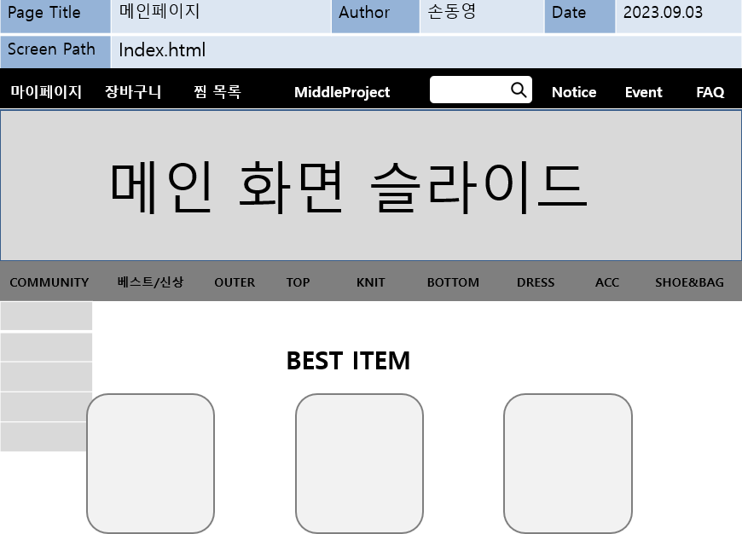
기능소개및산출물소개
Part 4
메인 화면

Slide 12
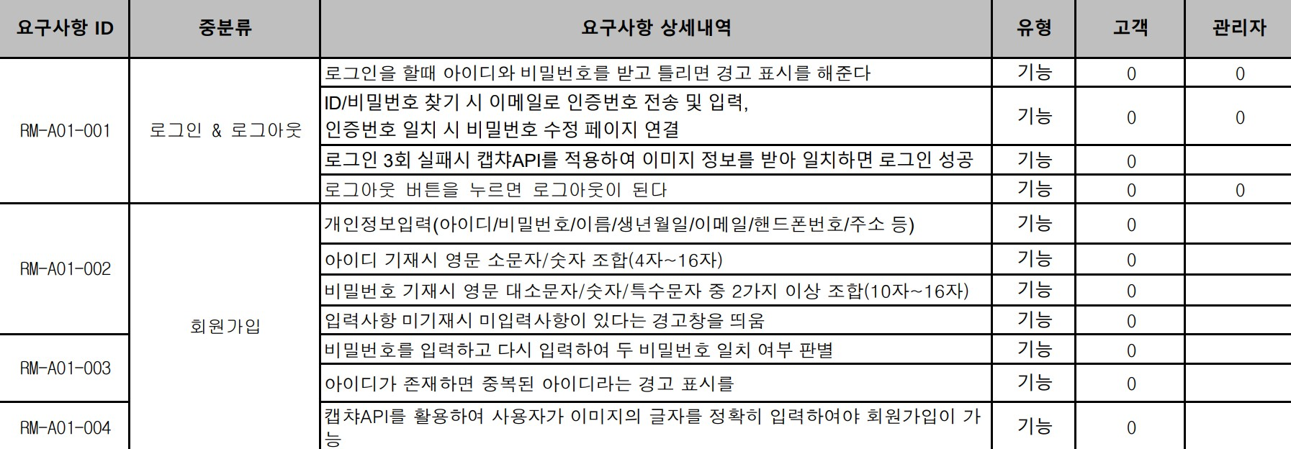
기능소개및산출물소개
Part 4
로그인 및 회원가입

Slide 13
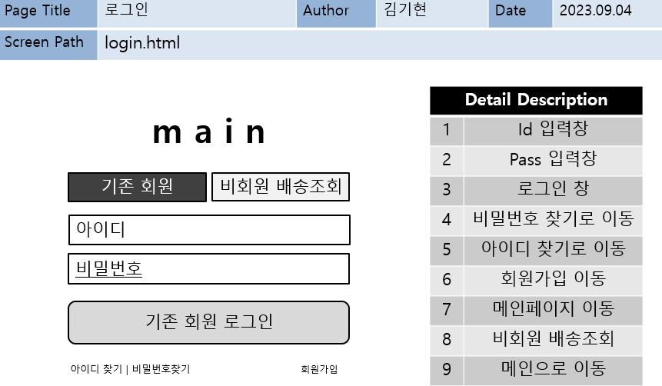
기능소개및산출물소개
Part 4
로그인 및 회원가입

Slide 14
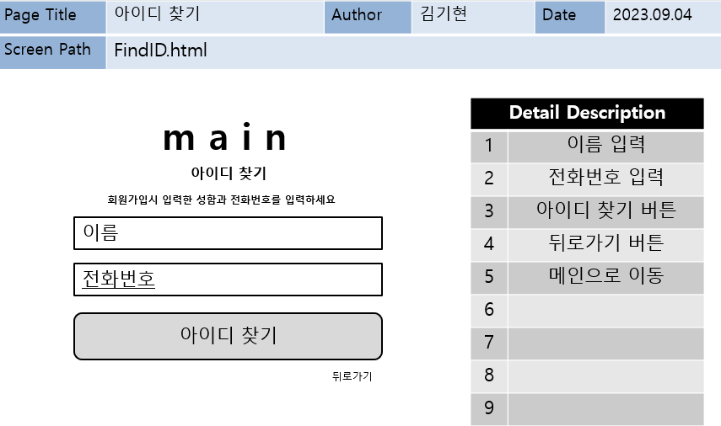
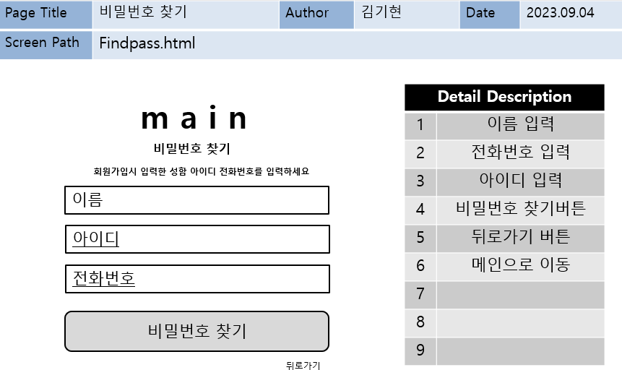
기능소개및산출물소개
Part 4
아이디 찾기 비밀번호 찾기

Slide 15
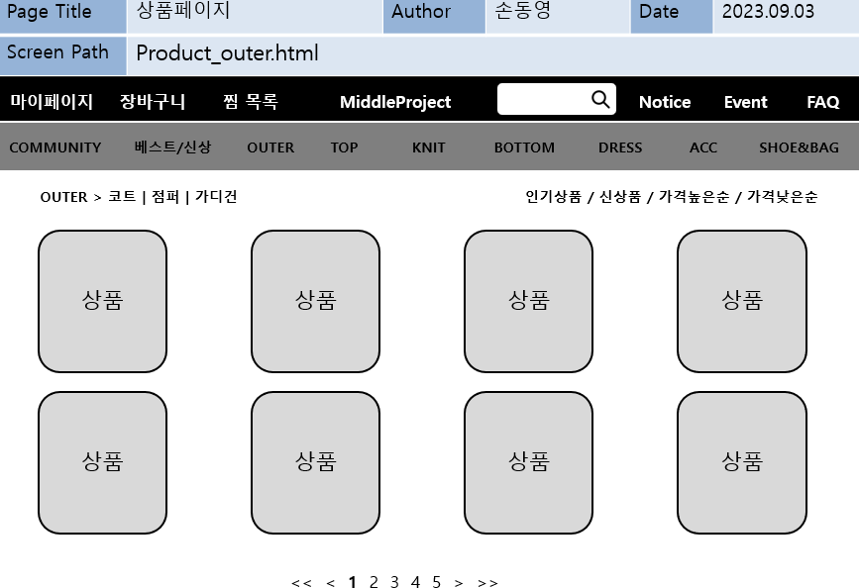
기능소개및산출물소개
Part 4
상품 페이지

Slide 16
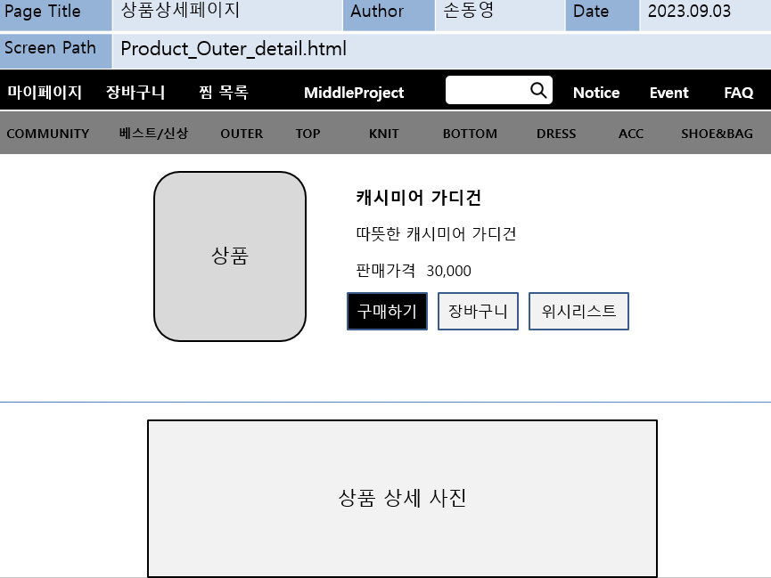
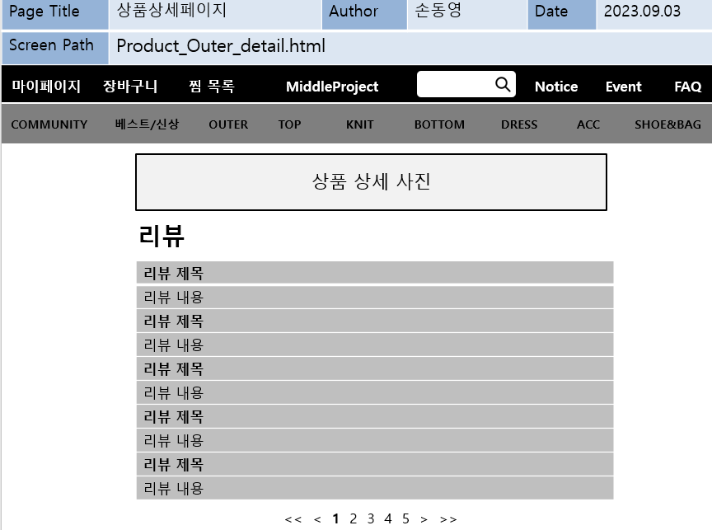
기능소개및산출물소개
Part 4
상품 상세 페이지

Slide 17
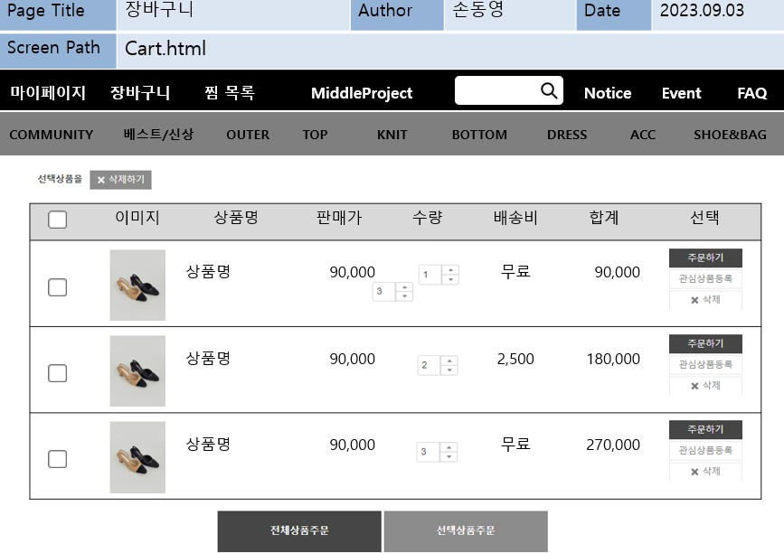
기능소개및산출물소개
Part 4
장바구니 페이지

Slide 18
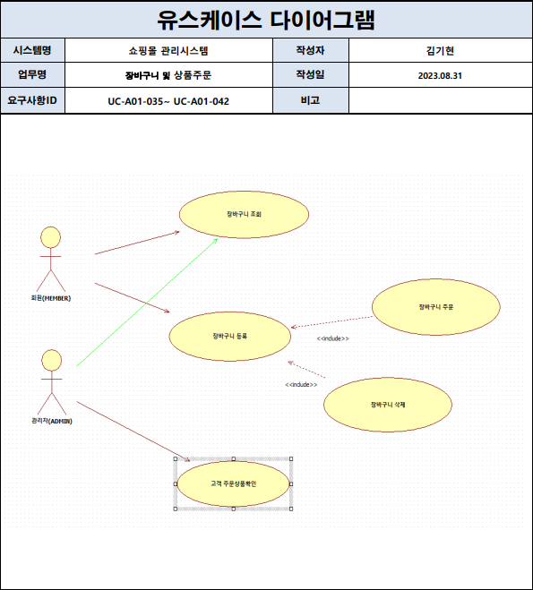
기능소개및산출물소개
Part 4
장바구니 페이지

Slide 19
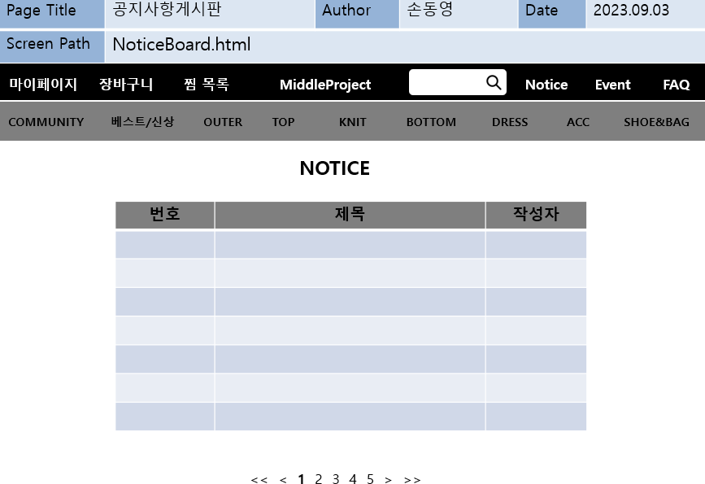
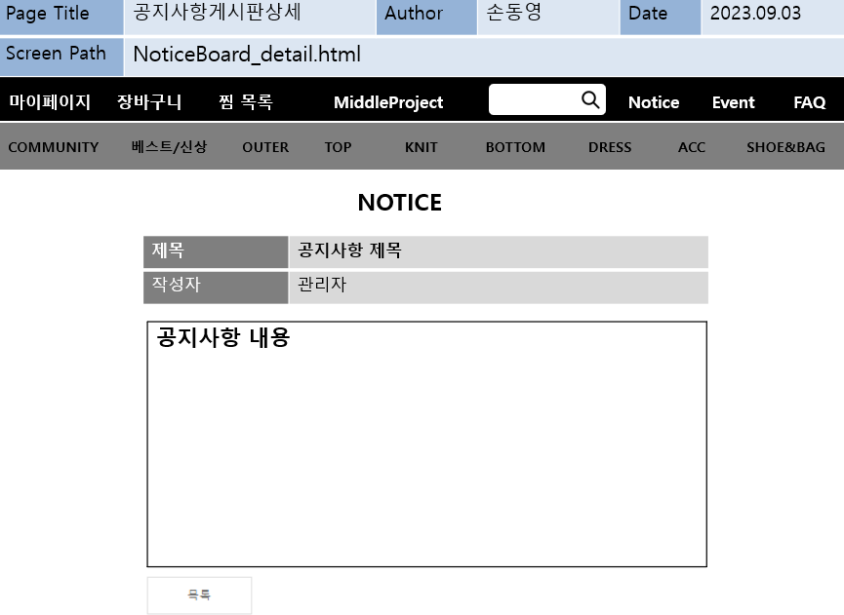
기능소개및산출물소개
Part 4
공지사항 게시판

Slide 20
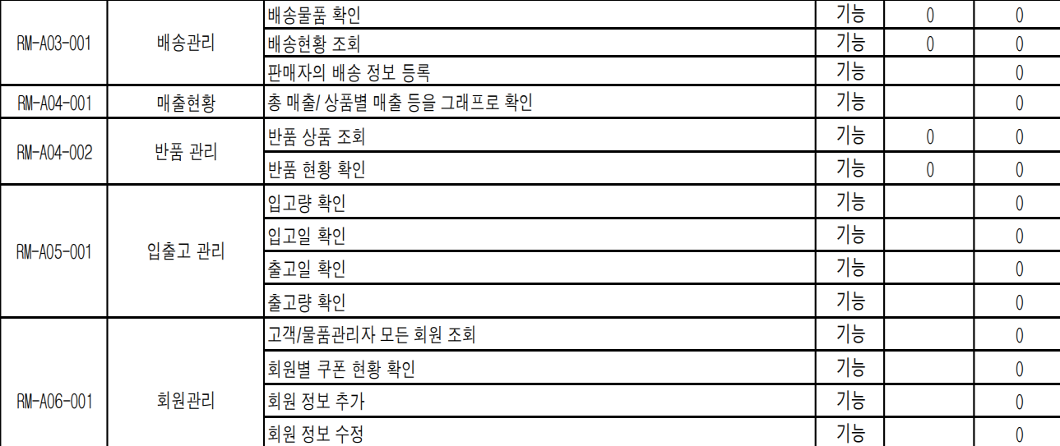
기능소개및산출물소개
Part 3
배송관리와 회원관리
배송관리,매출현황,반품관리,입출고관리, 회원관리등 목록별로관리할수있으며
해당카테고리에들어가면 확인및조회,정보,수정등을
편리하게관리할수있다.

Slide 21
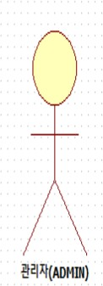
기능소개및산출물소개
Part 4
회원관리 기능
회원정보 수정
고객정보
조회
회원정보 삭제
회원정보 추가

Slide 22
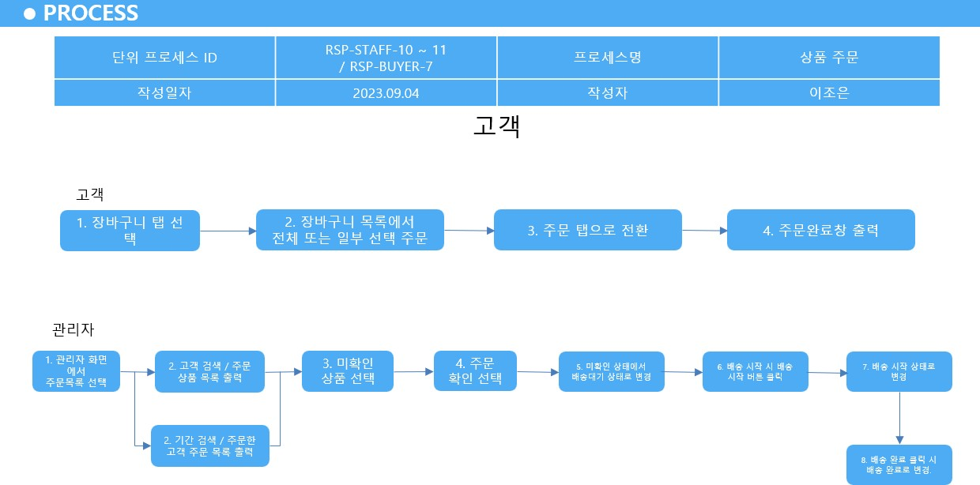
기능소개및산출물소개
Part 4
상품 주문

Slide 23
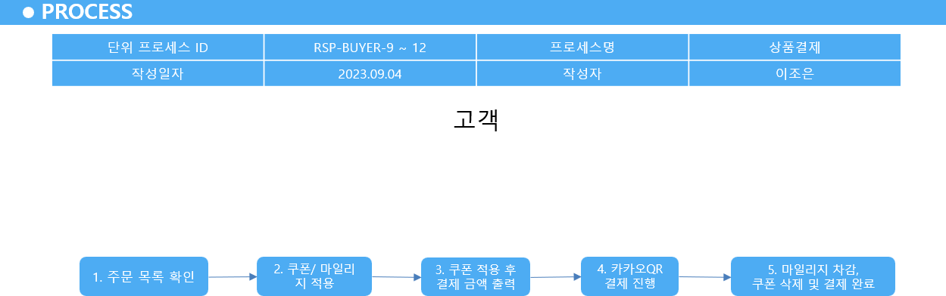
기능소개및산출물소개
Part 4
상품 결제

Slide 24
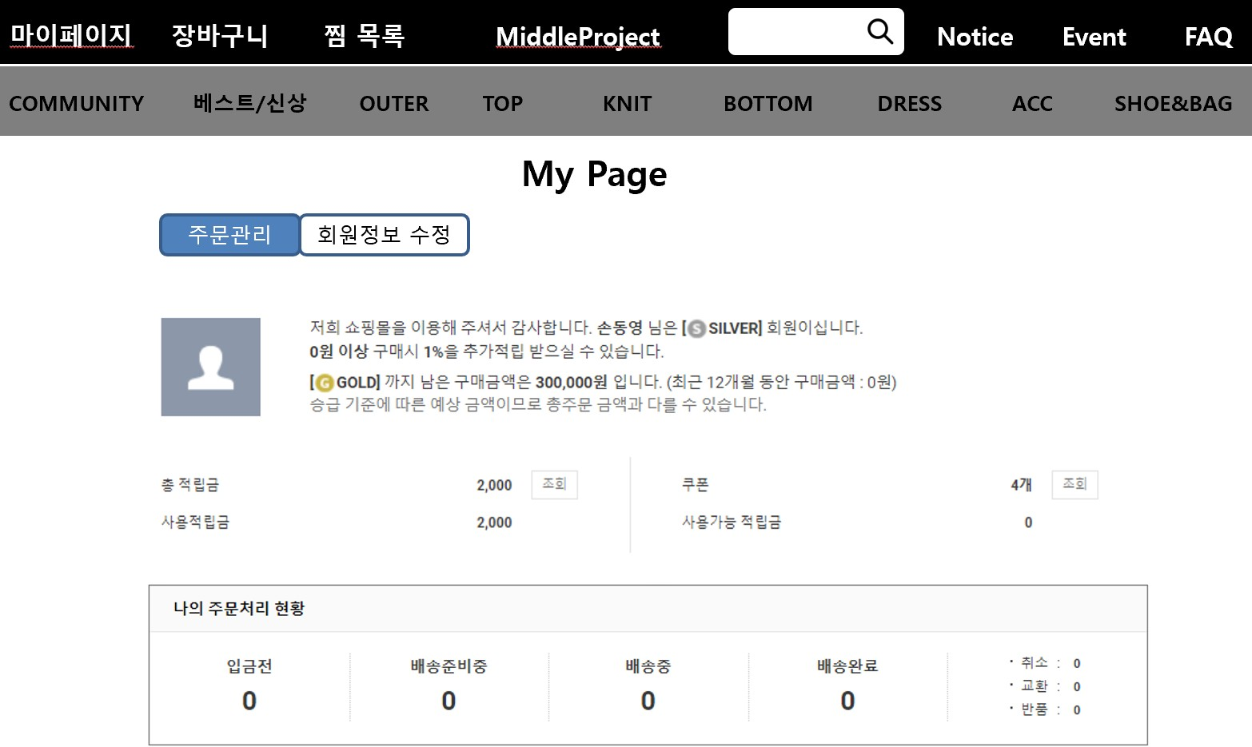
기능소개및산출물소개
Part 4
마이 페이지

Slide 25
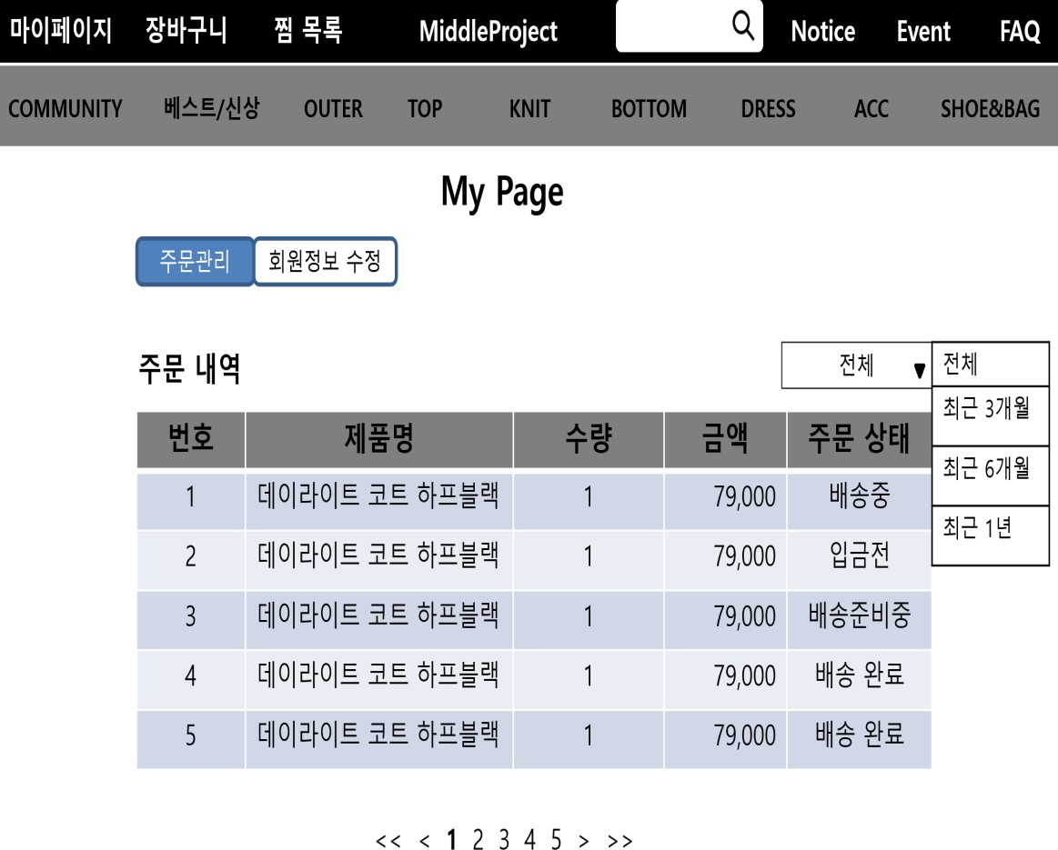
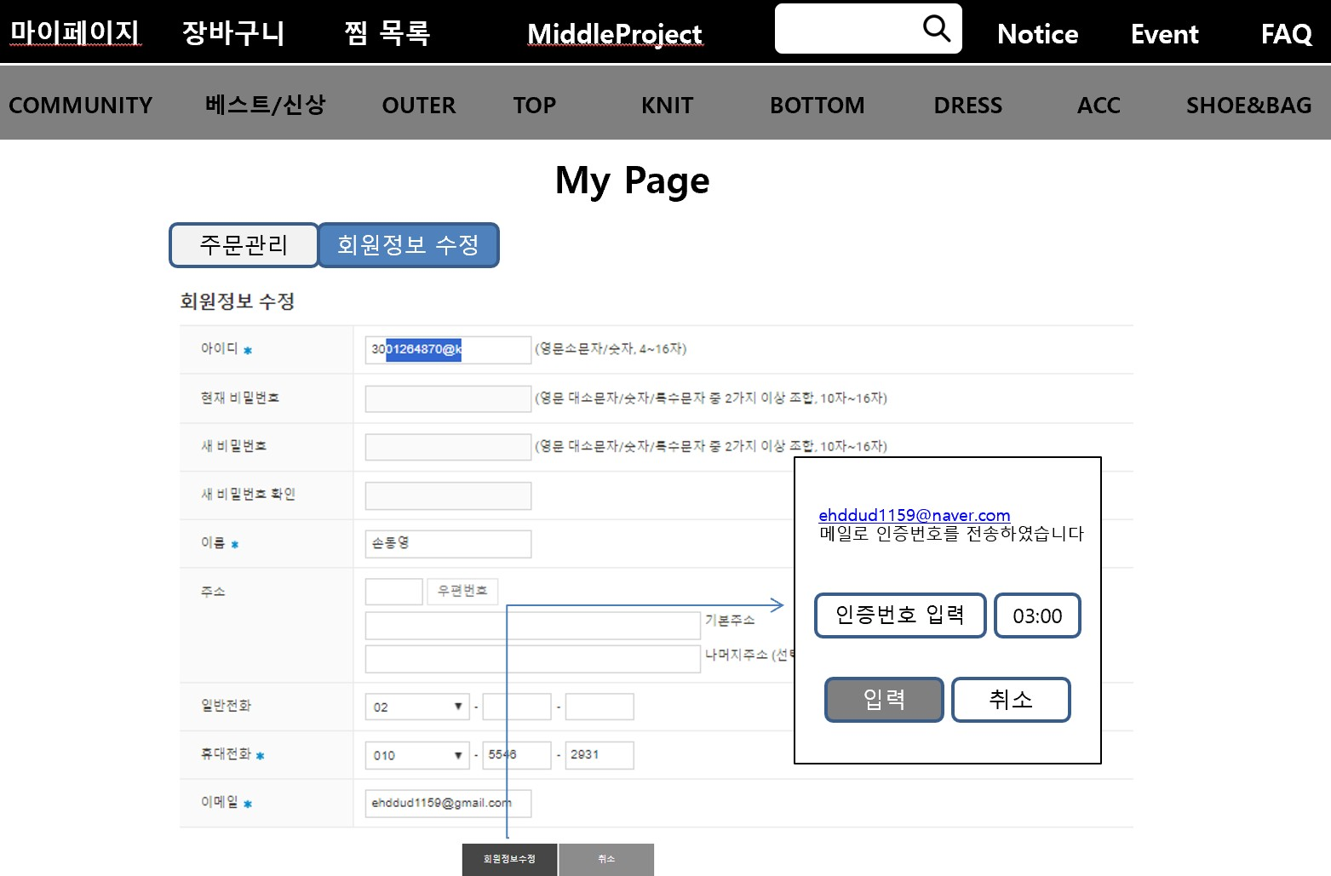
기능소개및산출물소개
Part 4
마이 페이지

Slide 26
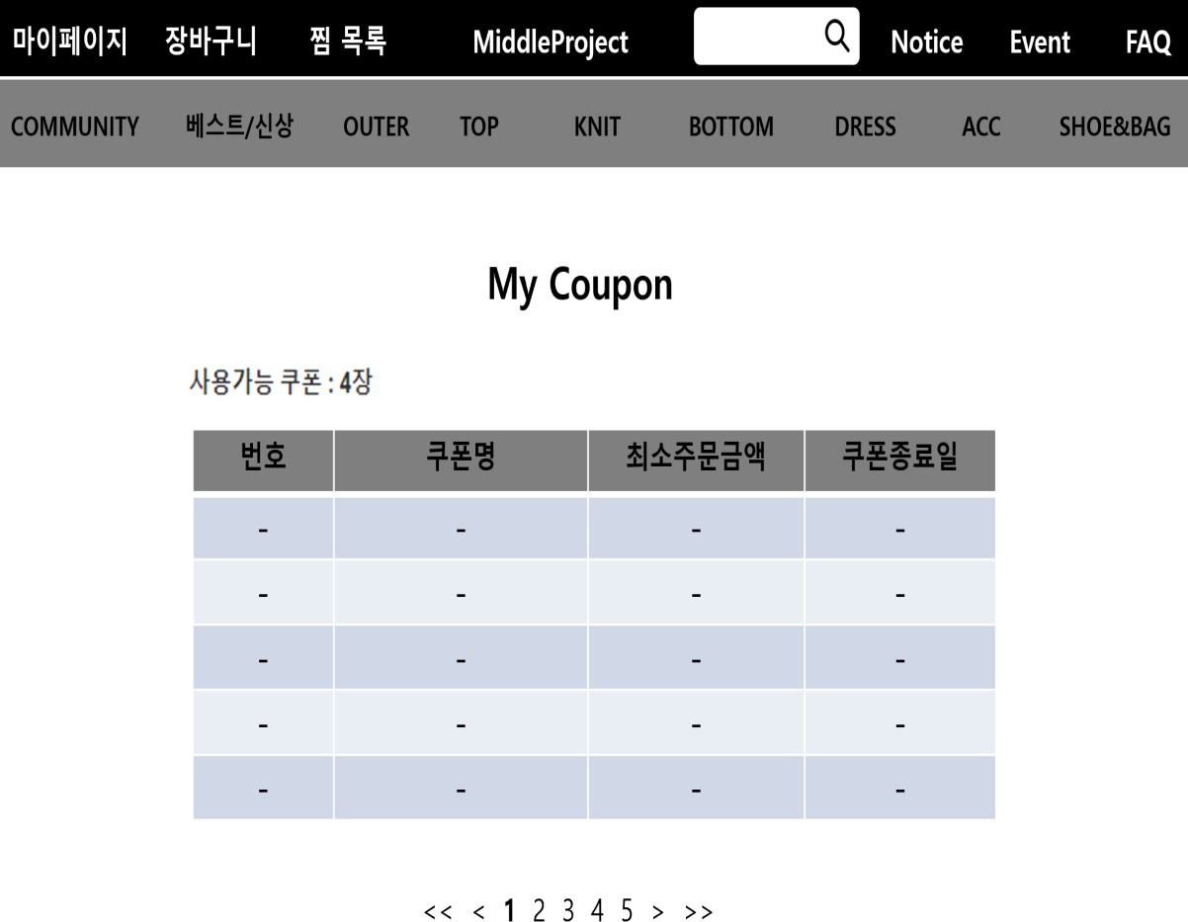
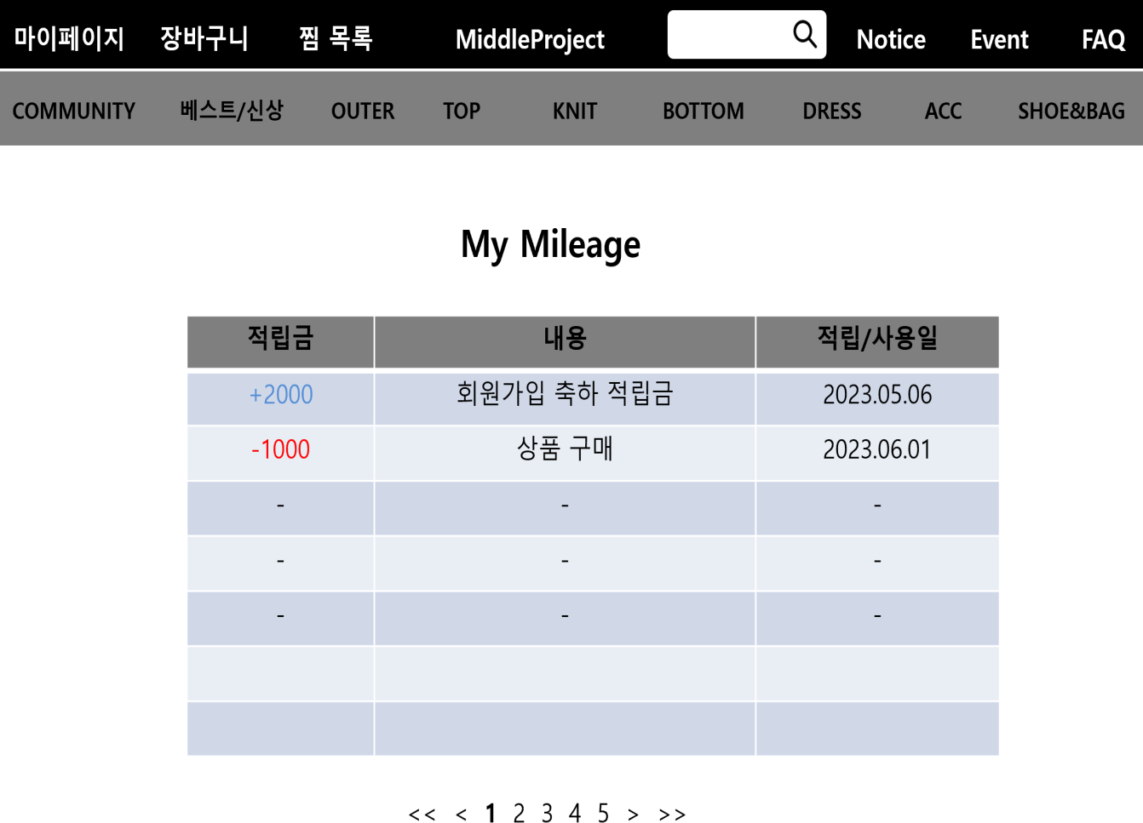
기능소개및산출물소개
Part 4
마이 페이지

Slide 27
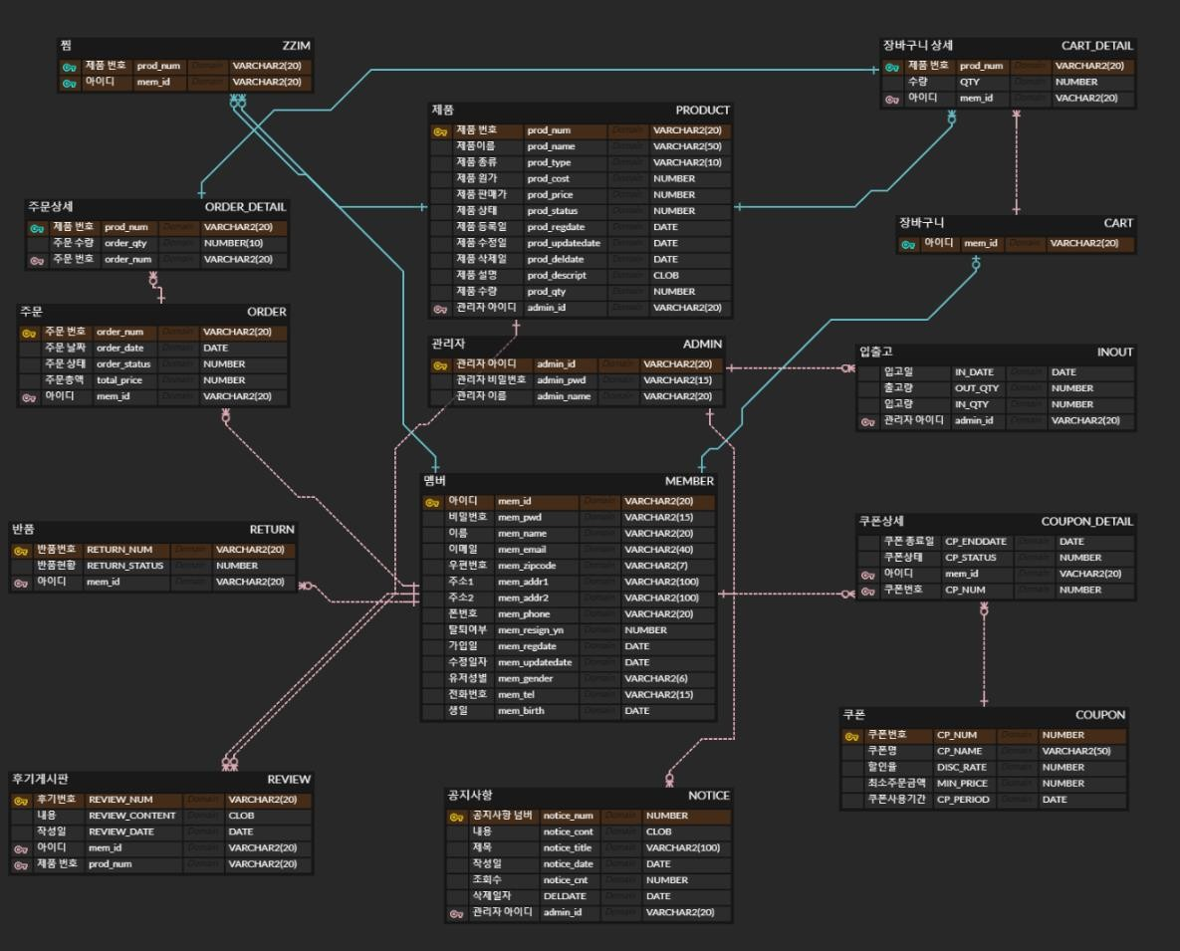
논리&물리 ERD
Part 4

Slide 28

Q N A

Slide 29

감사합니다.

